Slide 1
Конспект занятия с ребенком с РАС
Подготовила: Миленькая М.С

Slide 2
Тема: Цвета и формы
Цель: Обогащение пассивного словаря, расширение представлений по теме: "Цвета и формы«
Продолжительность занятия: 30 мин.
Форма проведения: индивидуальное
Этап: подготовительный

Slide 3
Задачи:
Коррекционно-образовательные:
-уточнять и расширять представления о свойствах предмета;
-учить находить предмет по двум признакам (цвет и форма);
-использовать имеющиеся знания в решении простых задач;
-обогащать и активизировать словарь по теме;
-упражнять в понимании обращенной речи;
-развивать навык произнесения однословного предложения «Дай»;
-упражнять в понимании простой инструкции.
Коррекционно-развивающие:
-развивать зрительное восприятие формы и цветового гнозиса,
-развивать память,
-закреплять пространственную ориентировку,
-развивать мелкую моторику.
Коррекционно-воспитательные:
-формировать интерес к занятию, усидчивость

Slide 4
Оборудование:
Магнитная доска, бумажные кружочки, наклейки (любимая тематика ребенка), крупа, подложка, контуры фигур, карточки-фигуры, логические блоки Дьенеша, шнуровка "Геометрические фигуры" Розумний Лис, стол.

Slide 5
Организационный момент (3 мин)
Ребенок заходит в кабинет, на магнитной доске - расчерченная таблица с количеством заданий, в конце - наклейка с любимой ребенком тематикой.
Ребенок проходит к столу (ранее отработанный навык), дефектолог сидит напротив.
Занятие начинается с приветствия. Дефектолог протягивает руку ребенку, говорит: "Здравствуй, Миша", одновременно на слове "Миша" другой рукой прикасается груди ребенка.
Важно, необходимо, чтобы ребенок концентрировал внимание на действиях дефектолога.

Slide 6
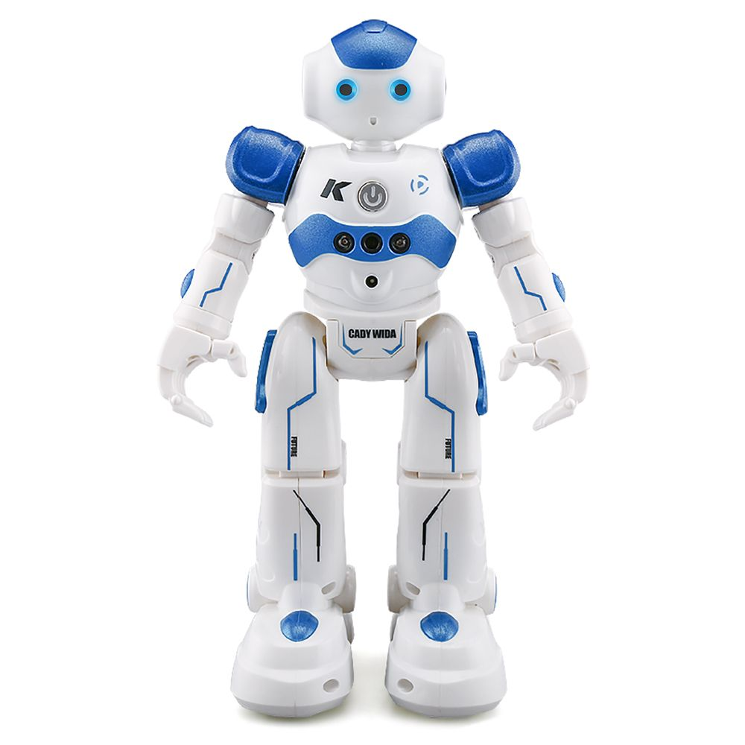
Магнитная доска (3 мин)
1 | 2 | 3 | 4 | 5 | Приз
Дефектолог подходит к магнитной доске, за руку сопровождая ребенка.
Пальцем ребенка педагог считает количество заданий, необходимых для получения наклейки, одновременно проговаривая условия получения данной награды (За каждое выполненное задание ребенок получает кружок, после выполнения задания - ребенок совместно с дефектологом закрепляют его в таблице)

Slide 7
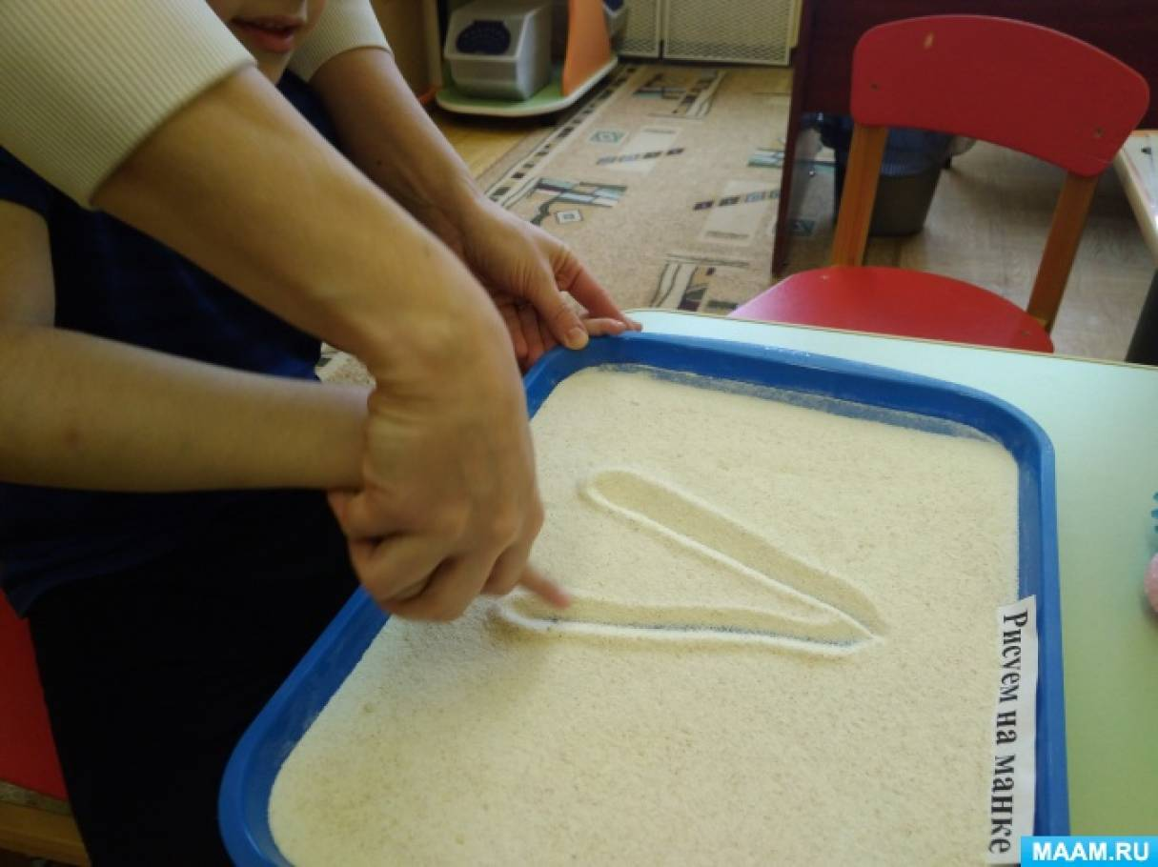
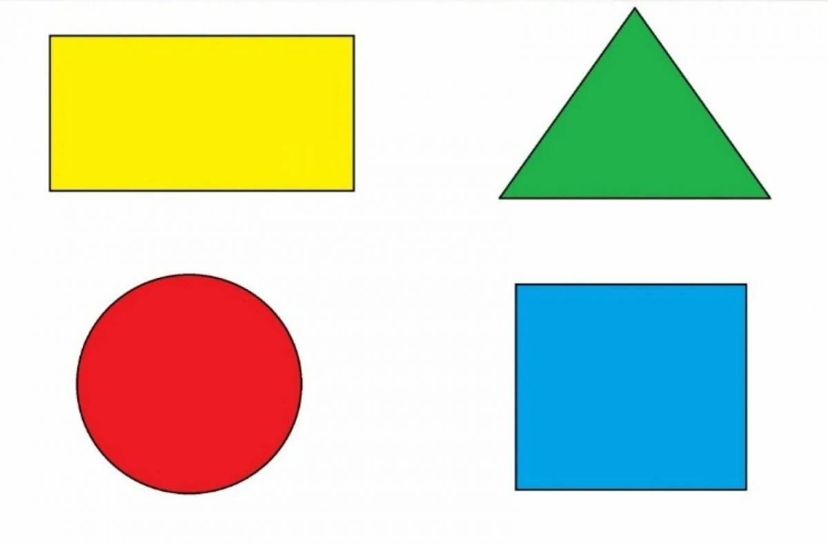
Крупа (4 мин)
Дефектолог подводит ребенка к столу (на столе - крупа, подложка, фигуры). Дефектолог пальцем ребенка рисует фигуры (прямоугольник, треугольник, квадрат, круг).
При этом проговаривая название фигуры. После, Дефектолог пальцем ребенка, показывает аналогичную карточку, называя фигуру.
После, обращаясь к ребенку, произносит: "Дай мне … (название фигуры)", одновременно сопровождая жестом руки. Данная схема повторяется для каждой фигуры, после идет по второму кругу, только уже без жеста.

Slide 8

В конце, ребенок получает кружок, и совместно с дефектологом закрепляет его на доске.
1 | 2 | 3 | 4 | 5 | Приз

Slide 9
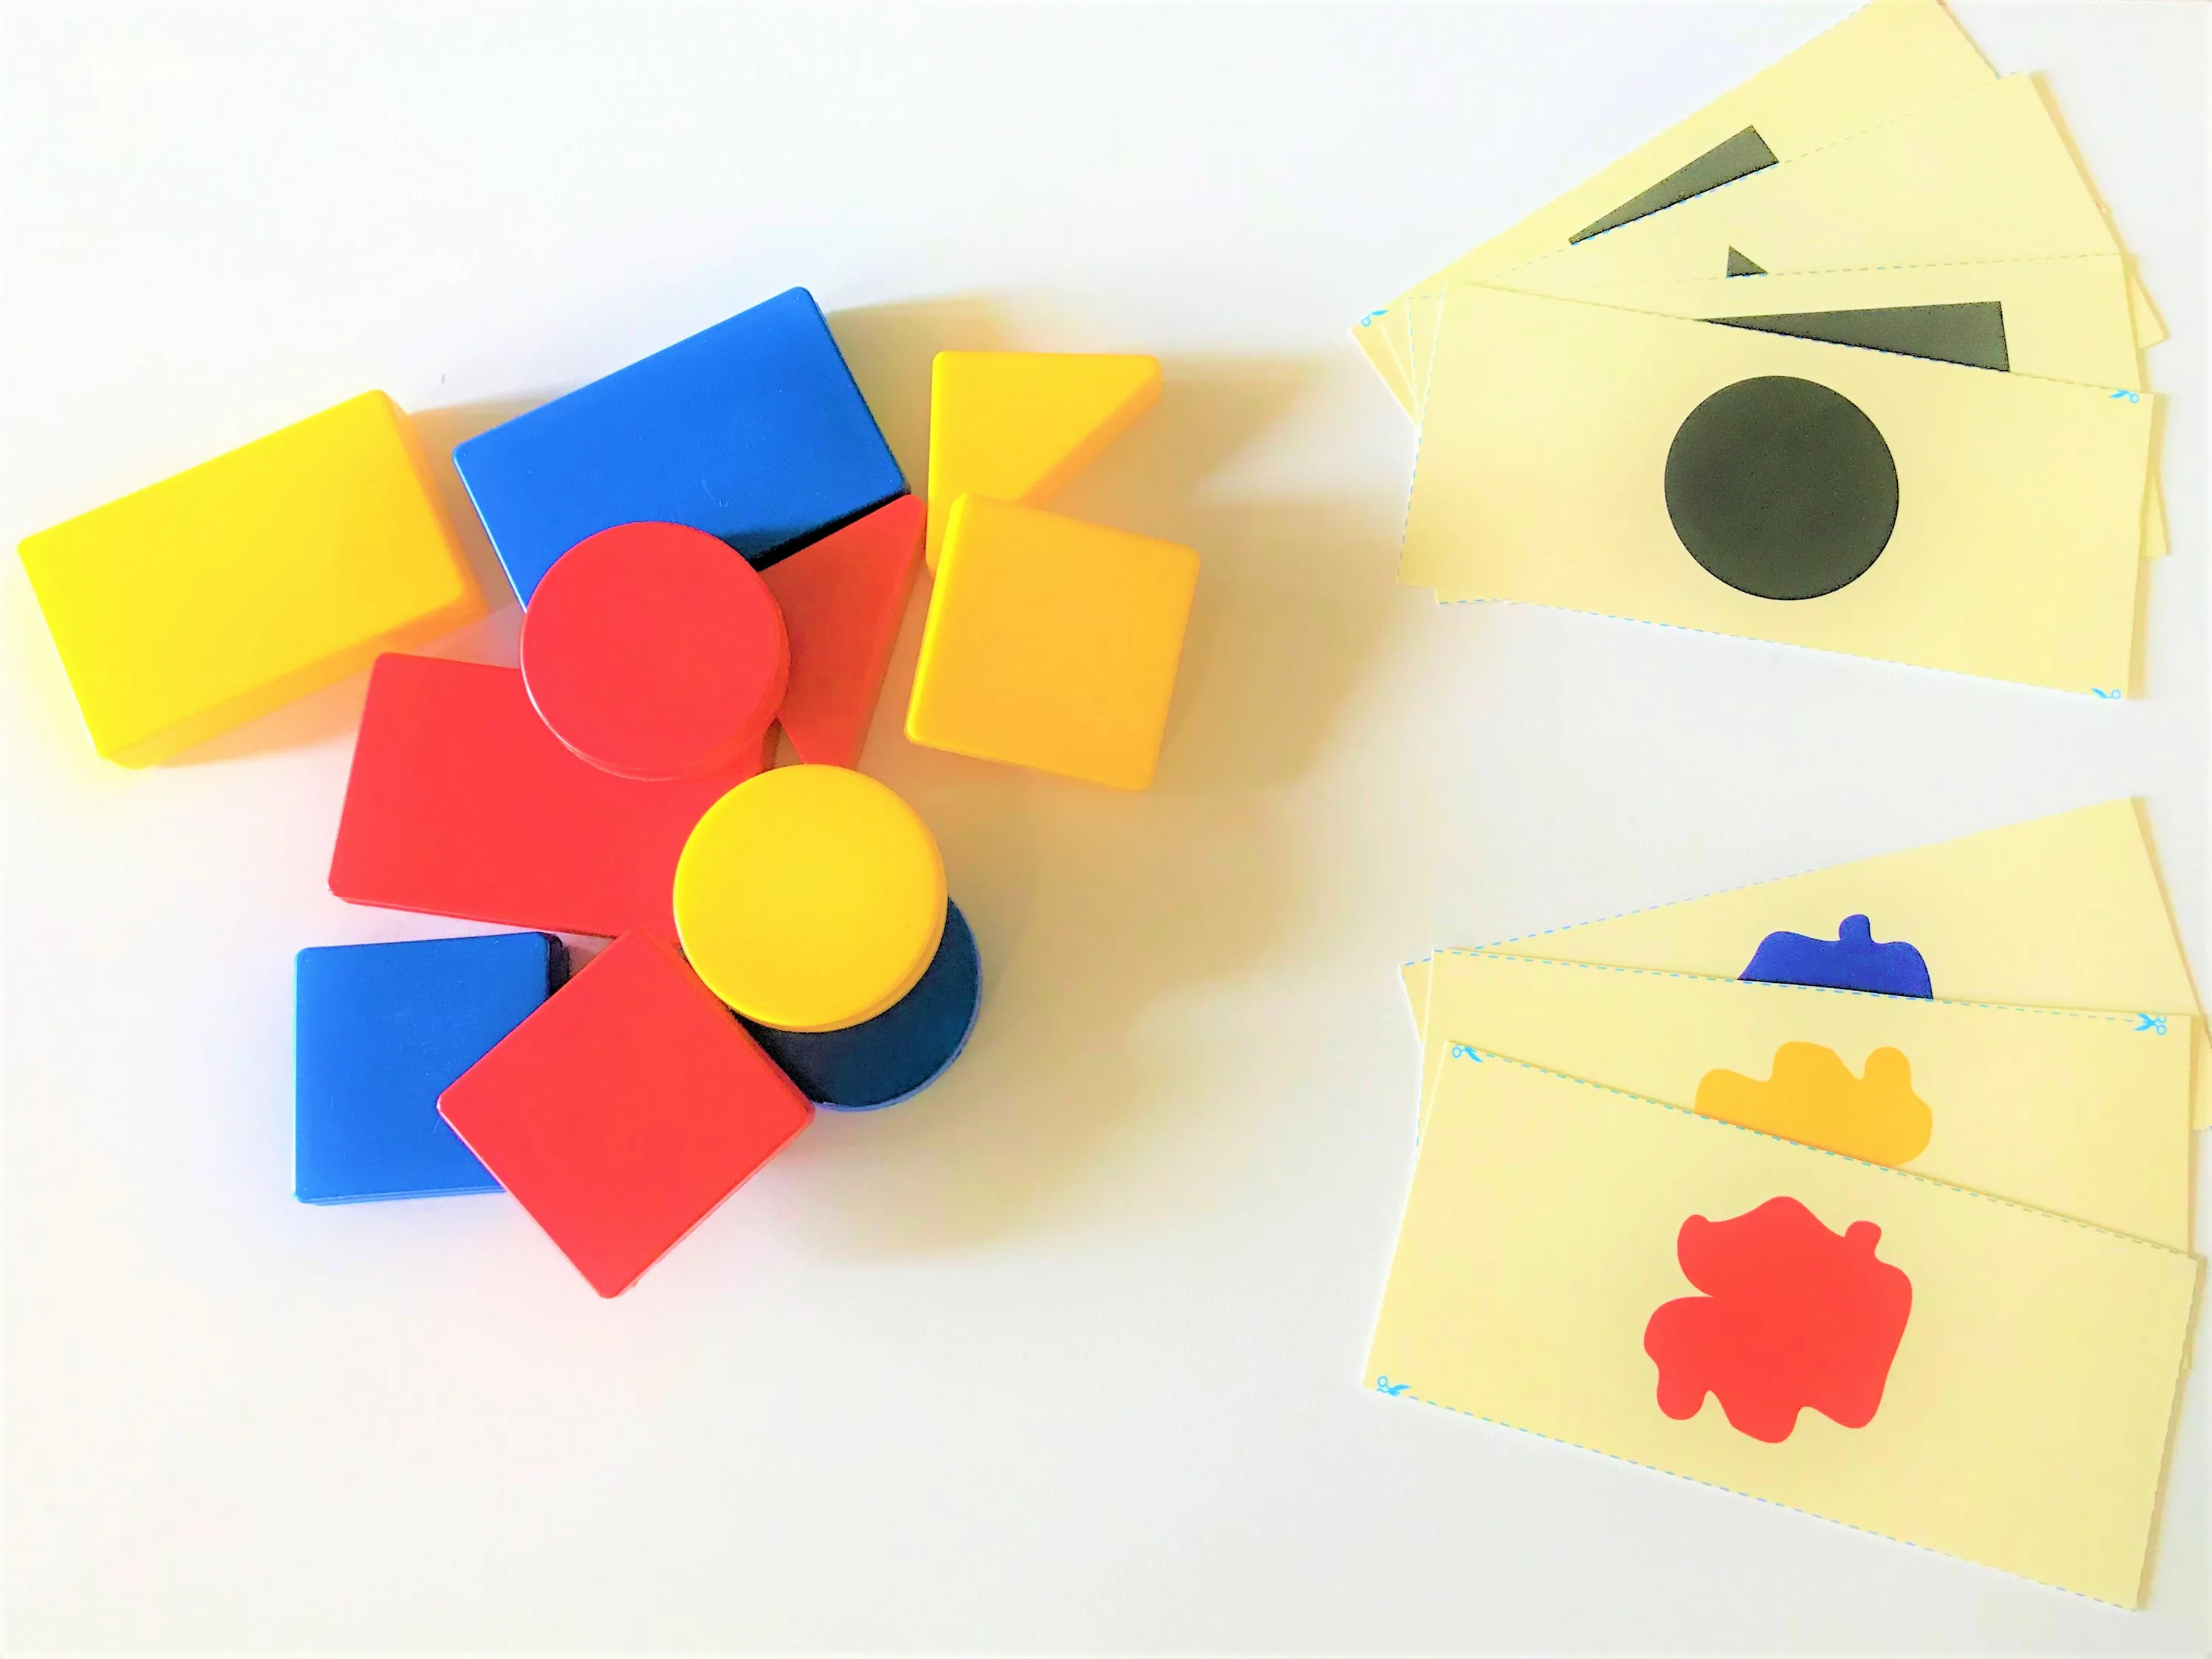
Кубики Дьенеша (5 мин)
Перед ребенком кладутся узоры с контурами из пособия Дьёныша.
Педагог пальцем нажимает на подбородок ребенка, вместо него озвучивая: "Дай".
После чего, дефектолог передает в руку ребенка один из блоков Дьенеша, называя его форму и цвет. Ребенок кладет блок на картинку.
Схема повторяется. В случае неверного нахождения контура фигуры, дефектолог поднимает фигуру, снова называет её форму и цвет, а после жестом указывает на аналогичный контур на рисунке.

Slide 10
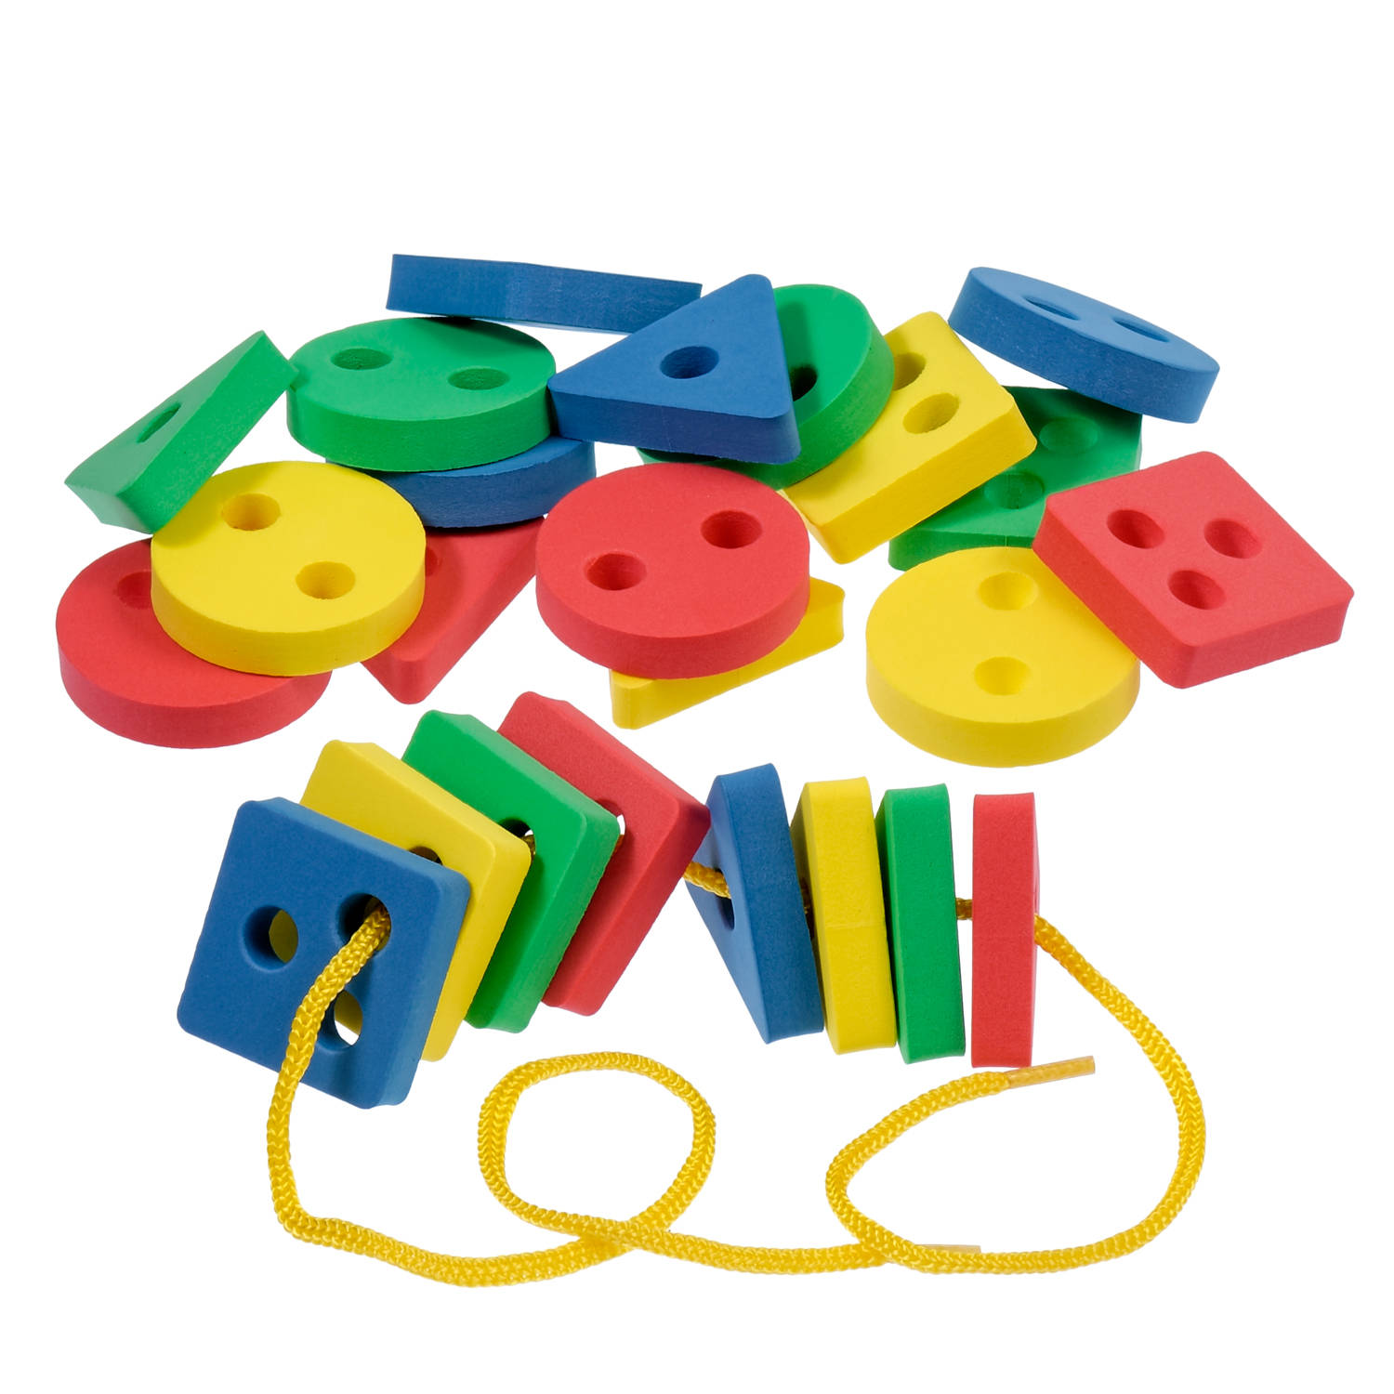
Шнуровка (5 мин)
Дефектолог выдает ребенку шнуровку, раскладывая перед ребенком фигуры по цвету в столбики, при раскладывании, дефектолог проговаривает цвет и форму предмета. После, педагог дает ребенку шнурок.
Дефектолог просит взять зеленый круг (может быть другой цвет и форма). Ребенок одной рукой держит шнур, а другой берет фигуры и надевает на шнур
Аналогичная схема повторяется несколько раз.
В случае ошибки ребенка, дефектолог указательным жестом руки ребенка показывает верную фигуру, повторно называя ее

Slide 11
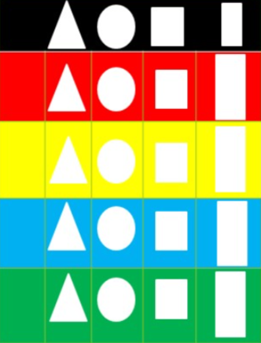
Педагог предъявляет ребенку карточку, на которой изображена таблица. строки окрашены цветами (синий, красный, желтый, зеленый), столбики - фигуры (прямоугольник, круг, квадрат, треугольник). На пересечении цвета и фигуры - контур данной фигуры.
Дефектолог располагается напротив ребенка, рукой поднимает фигуру (например, красный круг) к области рта и проговаривает название "Красный круг. На красный круг".
После передает ребенку фигурку, и кладет на соответствующий контур в цветовой строке красного цвета рукой ребенка. Аналогично выполняется поиск оставшихся фигур.
В случае ошибки, дефектолог акцентирует внимание ребенка на неверном свойстве (например, если ребенок положил красный круг в желтую линию, но на круг, логопед утрированно произносит слово красный в словосочетании "красный круг", одновременно показывая цвет красной линии).
После завершения выполнения задания - вывешивание кружочка на таблицу.

Slide 12
Раскраска
После дефектолог раскладывает на столе перед ребенком раскраску-картинку из геометрических фигур и уже выполненный образец закрашивания данной картинки.
После ребенку выдаются карандаши. Дефектолог, по мере закрашивания ребенком картинки, проговаривает действия ребенка. Возможно совместное выполнение ребенка с педагогом.

Slide 13
По завершению последнего задания – дефектолог вместе с ребенком подходит к доске, вывешивает последний кружок, берет наклейку, убирает игрушки (возможно совместно).
После, дефектолог изображает прощальное движение, одновременно проговаривая "Пока, Миша", другой рукой прикасаясь к грудной клетке ребенка.

